Slide 1
Настройка ПК доступа через Telegram-бот
Лидер команды – Утепкалиева Алина

Slide 2
Актуальность проекта
Функционал Telegram-бота, и причины актуальности данной идеи.
Разработка данного телеграм бота позволит пользователям защитить свой ПК от несанкционированного доступа, а также управлять доступом к программе Microsoft Word через мессенджер телеграм.
Данный телеграм-бот будет полезен тем, кто беспокоится о безопасности своих личных данных и не хочет, чтобы их компьютером пользовались без их разрешения. Также такой бот может быть использован на рабочих компьютерах для ограничения доступа к программам, которые могут быть потенциально опасны для компании.
Для решения поставленных задач необходимо разработать программу на языке Python, которая будет взаимодействовать с телеграм-ботом и выполнять соответствующие функции. Ключевой библиотекой для работы с телеграм-ботом является Telebot, которая позволяет создавать ботов и управлять их поведением, получая и отправляя сообщения через API Telegram. Для управления блокировкой ПК и программы Microsoft Word будет использоваться библиотека OS, которая предоставляет доступ к операционной системе компьютера.
При получении команды на блокировку ПК, бот будет вызывать соответствующую функцию настроенную в программе, которая используя библиотеку OS заблокирует доступ к компьютеру. При получении выключения, бот будет оповещать пользователя в телеграм-чате о том, что компьютер был включен, получив аналогичную команду, бот снимет блокировку.
Для блокировки и разблокировки доступа к Microsoft Word, также будет использована библиотека OS. При получении команды от пользователя на блокировку доступа к программе Microsoft Word, бот вызовет функцию, которая сверит наличие файла Microsoft Word в корневой директории ОС, если файл обнаружить то он будет заблокирован. При получении команды на разблокировку будет вызвана соответствующая функция, которая снимет блокировку.
Таким образом, разработка данного телеграм-бота будет являться актуальным и полезным решением для защиты ПК от несанкционированного доступа и управления доступом к программе Microsoft Word через мессенджер телеграм.

Slide 3
Проблема
Проблема клиента, которую вы решаете.
Почему существующих вариантов решения
не достаточно?
Наш проект полезен тем что при нахождении вдали от компьютера можно его отключить и защитить файлы пользователя от несанкционированного доступа или проникновения в персональный / корпоративный компьютер. Это поможет в случае если в ваш компьютер пытался войти посторонний человек и посмотреть какие-либо данные, вы моментально сможете среагировать и заблокировать доступ к персональным данным.
Существует множество способов настройки доступа к компьютеру, однако использование телеграм бота для этой цели имеет несколько преимуществ.
Во-первых, это удобство использования: пользователь может управлять доступом к своему компьютеру через телеграм бота из любого места, где есть доступ в интернет, без необходимости использования специального ПО или настройки сложных конфигураций.
Во-вторых, это уровень безопасности: телеграм бот позволяет настроить дополнительный уровень аутентификации, такой как двухфакторная аутентификация или пароль, что повышает уровень безопасности доступа к компьютеру.
Наконец, использование телеграм бота для настройки доступа к компьютеру позволяет легко настраивать доступ для разных пользователей с разными уровнями привилегий, таких как права администратора или ограниченный доступ к определенным файлам и папкам.
Таким образом, использование телеграм бота для настройки доступа к компьютеру может быть удобным и безопасным способом управления доступом к вашему компьютеру.

Slide 4
Решение
Что вы предлагаете, уникальные преимущества и выгоды для клиента.
Мы предлагаем услугу настройки доступа к компьютеру через телеграм бота, что имеет ряд уникальных преимуществ и выгод для клиента:
1. Удобство использования: клиент может управлять доступом к своему компьютеру из любого места, где есть доступ в интернет, без необходимости использования специального ПО или настройки сложных конфигураций.
2. Безопасность: механизм аутентификации клиента позволяет гарантировать безопасность доступа к компьютеру, так как будут использоваться специальные протоколы и алгоритмы, чтобы защитить информацию от несанкционированного доступа.
3. Максимальная гибкость: мы предоставляем настройку доступа для разных пользователей с разными уровнями привилегий, таких как права администратора или ограниченный доступ к определенным файлам и папкам.
4. Экономия времени: услуга настройки доступа к компьютеру через телеграм бота позволяет существенно сократить время, которое обычно уходит на установку специального ПО или настройку доступа через сложные конфигурации.
5. Полная контроль над доступом: клиент имеет полный контроль над настройками доступа к компьютеру через телеграм бота, что позволяет ему настраивать доступ для конкретных пользователей и определять их уровень привилегий.
Таким образом, наша услуга настройки доступа к компьютеру через телеграм бота позволяет получить уникальные преимущества и выгоды для клиента, такие как удобство использования, безопасность, гибкость, экономия времени и возможность контроля доступа к компьютеру.

Slide 5
Бизнес-модель
Бизнес-модель – как вы зарабатываете или планируете.
Существует несколько основных способов заработка в этой сфере в которых мы планируем зарабатывать:
1. Предоставление услуги настройки доступа к компьютеру через телеграм бота: мы можем предоставлять услугу настройки доступа к компьютеру потенциальным клиентам, что может приносить доход в виде оплаты за услуги.
2. Разработка собственных телеграм ботов: мы можем создавать собственные телеграм боты для настройки доступа к компьютеру и продавать их клиентам, получая прибыль от продажи ботов.
3. Партнерская программа: мы можем вступить в партнерскую программу с различными компаниями или индивидуальными предпринимателями, которые предлагают услуги настройки компьютера через телеграм бота. Мы будем получать комиссионные за каждого клиента, которого мы направляем на такую компанию.
4. Обучение: мы можем создать курсы или вебинары по настройке доступа к компьютеру через телеграм бота и продавать их клиентам, которые хотят научиться этому навыку.
5. Консультации: мы можем предоставлять консультации по настройке доступа к компьютеру через телеграм бота для отдельных клиентов или компаний.
В целом, заработать в сфере настройки доступа к компьютеру через телеграм бота можно, используя любой из вышеперечисленных методов или комбинируя их, чтобы получить максимальный доход. Важно найти свой нишевый сегмент на рынке и предложить клиентам уникальное предложение, отвечающее их потребностям.

Slide 6
Текущие результаты
Текущие результаты: успешные кейсы, клиенты или предварительные договоренности, привлеченные инвестиции и др.
Из текущих результатов у нас имеется прототип программы, который мы отправили двум людям и помогли с созданием самого Telegram чата с ботом. На сегодняшний день они пользуются уже 2 месяца данным продуктом и выявляют недочеты, которые мы исправляем. В целом использование данного бота по их славам сильно упростило работу с ПК и помогло от несанкционированного доступа в их отсутствие дома.

Slide 7

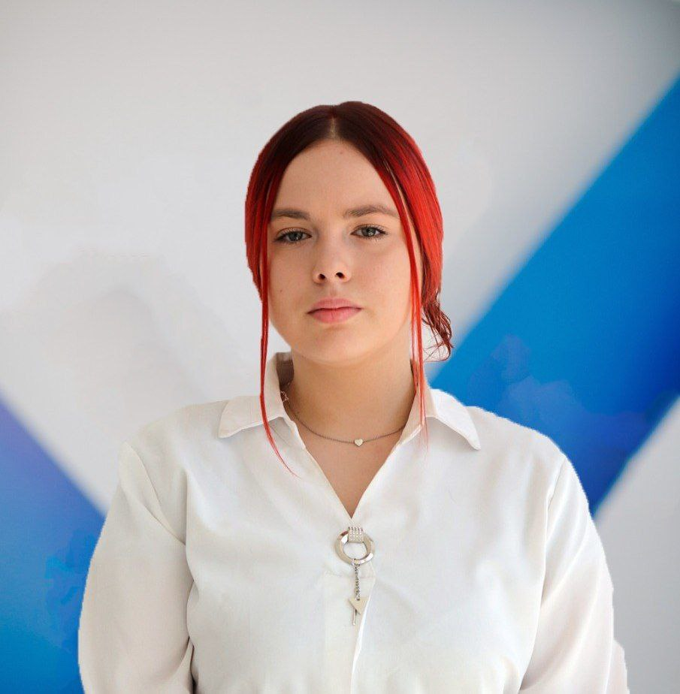
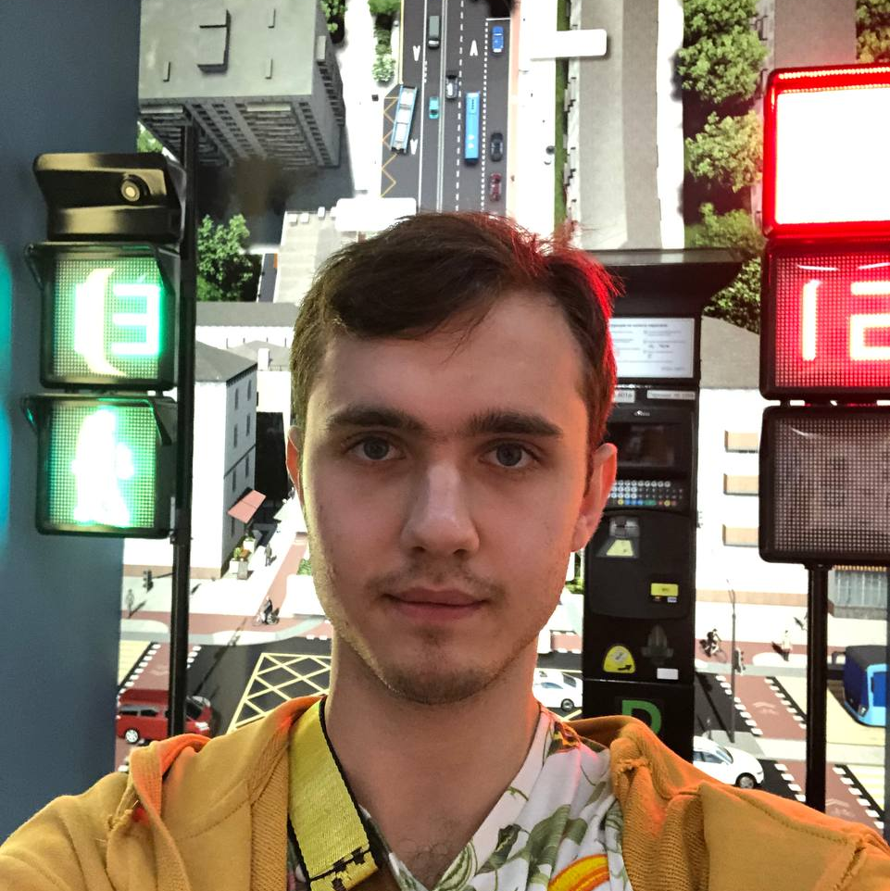
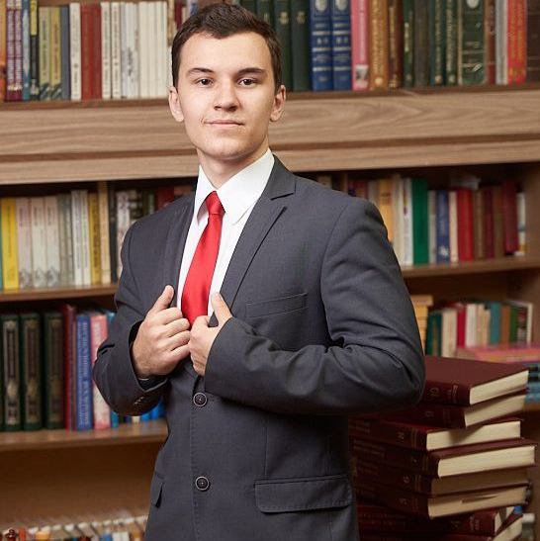

Команда
Ключевые члены ваше команды (CEO, CTO и СMO), опыт и компетенции;
Утепкалиева Алина
Гурьев Иван
Лопаткин Илья
Кузьмина Юлия
Лидер команды, Разработчик чат-бота, Генератор идеи.
Аналитик - составление прогнозов, стратегий, планов и рекомендаций клиентам.
Советник - оказывает советы и рекомендации руководству организации или частному лицу.
Дизайнер - создаёт графический контент, вещи, оформляет разные объекты, разрабатывает айдентику брендов.

Slide 8
Планы развития
Планы развития, потребности и предложение для того, кому вы адресуете презентацию.
Чтобы развить настройку ПК через телеграм бота, можно добавить следующие функциональности:
1. Удаленное управление компьютером. Бот может предоставлять возможность клиенту удаленно управлять своим компьютером через телеграм-чат: перезагружать, изменять настройки и т.д.
2. Управление доступом к определенным приложениям. Бот может блокировать или разблокировать доступ к другим приложениям или программам на компьютере, кроме Microsoft Word, в зависимости от запроса пользователя.
3. Активация режима гостя. Бот может активировать режим гостевого доступа, чтобы позволить пользователям иметь ограниченный доступ к определенным данным на компьютере.
4. Уведомления о важных событиях на компьютере. Бот может оповещать пользователя о важных событиях на компьютере, таких как ошибки, критический уровень заряда батареи и т.д.
5. Управление доступом к Интернету. Бот может блокировать или разблокировать доступ к Интернету на компьютере, позволяя клиентам управлять своими домашними сетями на расстоянии через телеграм-чат.
Внедрение этих функций может привести к увеличению функциональности нашего бота и улучшить опыт пользователей, что в конечном итоге может привести к увеличению нашей клиентской базы и прибыли.

Slide 9
Контакты
Сайт
Телефон
email
Настройка доступа к ПК через Телеграм-бот (2035.university)
+7 (999) 619-16-92
a-utepkalieva03@mail.ru

